Slide 1
التفسير في ضوء الثقافة
46
د. ريك جريفيث • مؤسسة الدراسات اللاهوتية الأردنية • BibleStudyDownloads.org

Slide 2
ماذا نفعل ؟؟
١٣١ ج
١- ما هي الممارسات الموجودة في أعمال الرسل وبقية العهد الجديد التي يجب أن نفعلها اليوم؟ من فضلك قم بالإختبار...

Slide 3
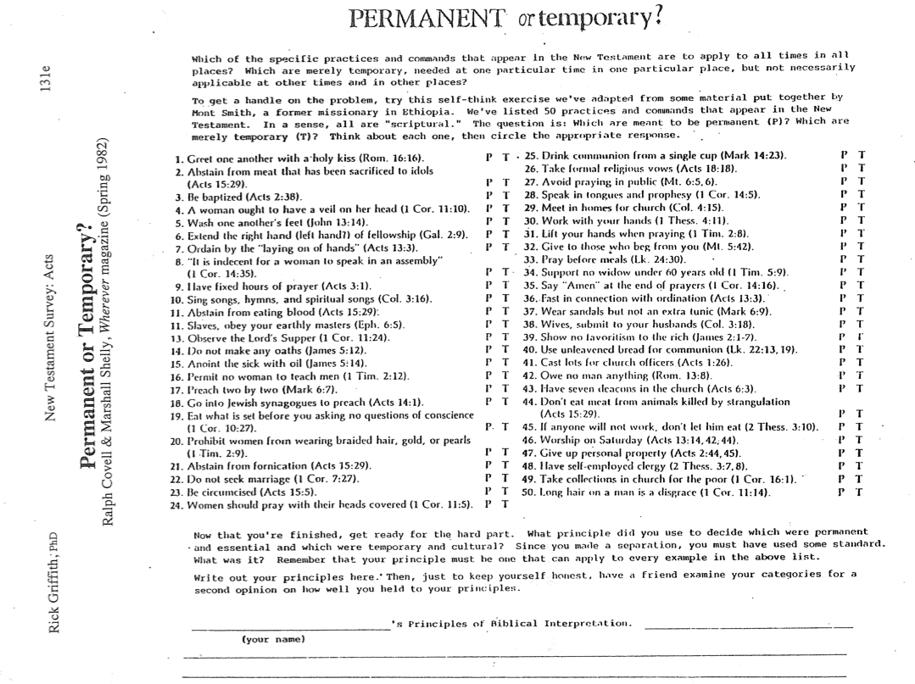
What to Do?
131ج
الآن إلى الجزء الصعب

Slide 4
على سبيل المثال ...
ما هي الممارسات التي يجب أن نتوقعها في أعمال الرسل اليوم ؟ فمثلا تجاه …
الشيوخ؟
الألسنة؟
إعطاء الممتلكات للكنيسة؟
لماذا نفعل أو لماذا لا نفعل هذه الأشياء؟

Slide 5
ماذا نفعل ؟؟
١٣١ج
١- ما هي الممارسات الموجودة في أعمال الرسل وبقية العهد الجديد التي يجب أن نفعلها اليوم؟ من فضلك قم بالإختبار.
٢- لماذا أو لماذا لا تفعل هذه الأشياء؟ بمعنى آخر ما هو المبدأ الذي اتبعته للتأكد من أنك متسق مع التطبيق؟ أو الممارسة ؟

Slide 6
مبدأ التفسير الخاص بي
١٣١ج
يجب أن تكون الممارسة :
مطبقة في جميع كنائس العهد الجديد - هذا أفضل ما يمكننا قوله
ولكنها غير مرتبطة بالسياق الثقافي بشكل وثيق - لدرجة أن يضيع مبدأها الأساسي في ثقافة أخرى

Slide 7
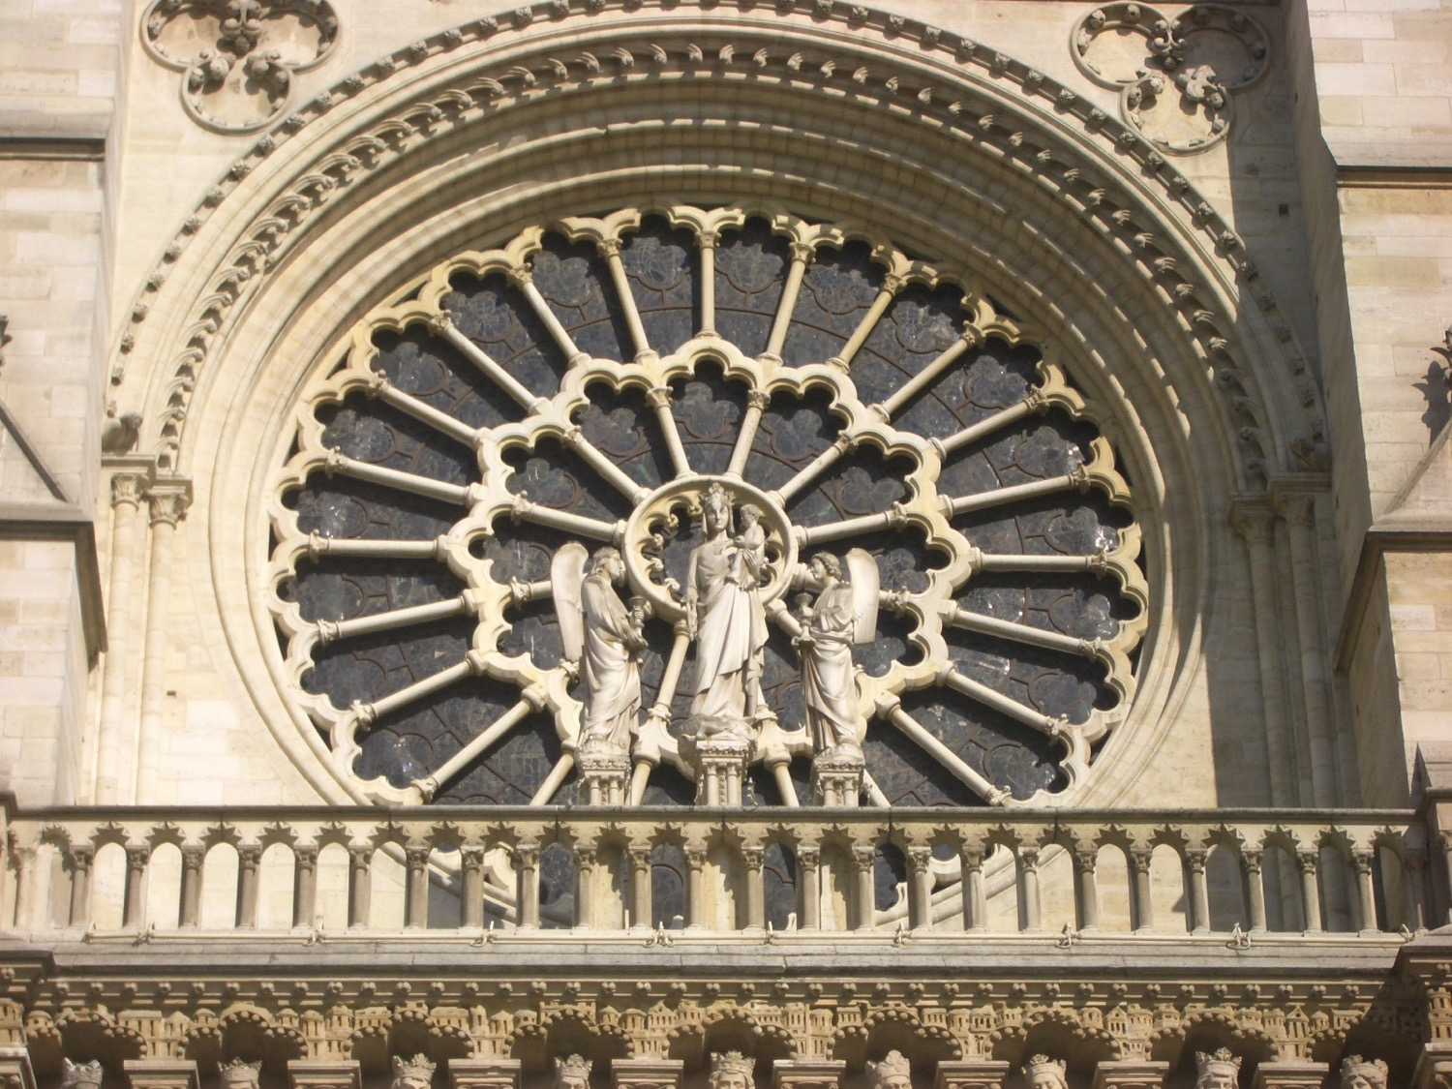
الإعتبارات التفسيرية: معيارية أم وصفية؟
١- نية المؤلف
هل يحاول المؤلف تعليم شيء ما أم أنه يصف حدثًا فقط ؟
(على سبيل المثال ، عمل القرعة في أعمال الرسل١)
٢- الدعم من فقرات كتابية أخرى أوضح
هل يتم تعليم المبدأ الأساسي بوضوح في مكان آخر ؟
(عندما يأتي الروح في أعمال الرسل ٢ و٨ و١٠ و١٩)
٣- الأنماط المتكررة
على الرغم من أنه قد لا يكون قصد المؤلف هو التعليم ، إلا أنه يجب تكرار بعض الأشياء (على سبيل المثال كبار السن). ومع ذلك يجب علينا أيضًا مراعاة المعايير الثقافية عند محاولة إعادة إنتاج مثل هذه الأنماط.
جيريمي تشيو ، مدرسة شرق آسيا اللاهوتية ، سنغافورة

Slide 8
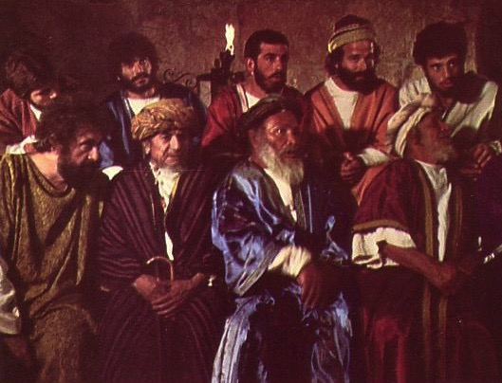
قيادة الشيوخ من زمن موسى
٤٨
قيادة الشيوخ
مع موسى
1400 ق.م
” اذهب وأجمع شيوخ إسرائيل وقل لهم ..." (خروج ٣: ١٦)

Slide 9
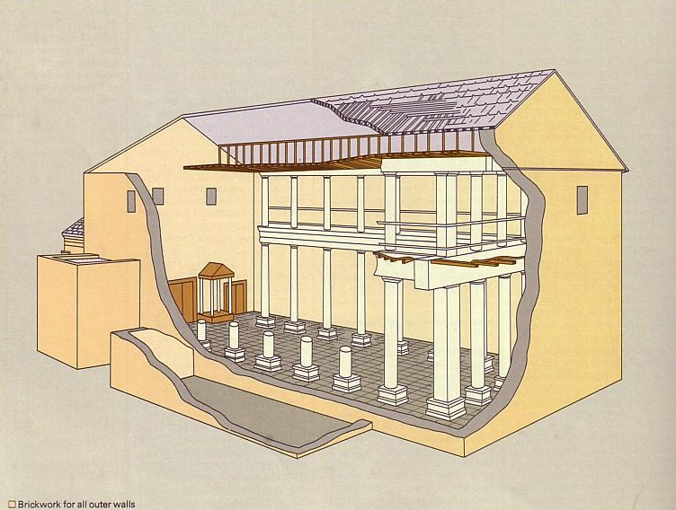
من الذي قاد المجمع؟
٥١
قيادة الشيوخ
مع موسى
1400 ق.م
قاد الشيوخ
المجامع
عام ٦٠٠ ق.م

Slide 10
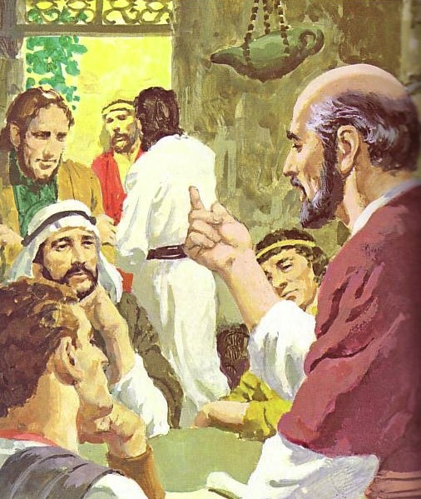
دعا الله للقيادة الجماعية عبر العصور
٥٥
قيادة الشيوخ
مع موسى
1400 ق.م
قاد الشيوخ
المجامع
عام ٦٠٠ ق.م
شيوخ العهد الجديد

Slide 11
أماكن تذكر الشيوخ
شيوخ = نظار = أساقفة = قسس
55
أورشليم (47 م)
اعمال ١١ : ٣٠ فَفَعَلُوا ذَلِكَ مُرْسِلِينَ إِلَى الْمَشَايِخِ بِيَدِ بَرْنَابَا وَشَاوُلَ.
أفسس (57 م)
اعمال ٢٠ : ١٧
١٧ وَمِنْ مِيلِيتُسَ أَرْسَلَ إِلَى أَفَسُسَ وَاسْتَدْعَى قُسُوسَ الْكَنِيسَةِ.
غلاطية (48 م)
اعمال ١٤ : ٢٣
٢٣ وَانْتَخَبَا لَهُمْ قُسُوساً فِي كُلِّ كَنِيسَةٍ ثُمَّ صَلَّيَا بِأَصْوَامٍ وَاسْتَوْدَعَاهُمْ لِلرَّبِّ الَّذِي كَانُوا قَدْ آمَنُوا بِهِ.
كريت (66 م)
تيطس ١ : ٥
٥ مِنْ أَجْلِ هَذَا تَرَكْتُكَ فِي كِرِيتَ لِكَيْ تُكَمِّلَ تَرْتِيبَ الأُمُورِ النَّاقِصَةِ، وَتُقِيمَ فِي كُلِّ مَدِينَةٍ شُيُوخاً كَمَا أَوْصَيْتُكَ.
فيلبي (62 م)
فيلبي ١ : ١
١ بُولُسُ وَتِيمُوثَاوُسُ عَبْدَا يَسُوعَ الْمَسِيحِ، إِلَى جَمِيعِ الْقِدِّيسِينَ فِي الْمَسِيحِ يَسُوعَ، الَّذِينَ فِي فِيلِبِّي، مَعَ أَسَاقِفَةٍ وَشَمَامِسَةٍ.
بنتس وغلاطية وكبدوكية وأسيا وبيثينية (64 م)
1 بطرس 5: 1 أطلب إلى الشيوخ الذين بينكم أنا الشيخ رفيقهم
أنظر 1: 1
Notes:
NS-05-Acts1-2-slide 30
NS-15-Pastoral Epistles-3
NS-15-1 Timothy-14

Slide 12
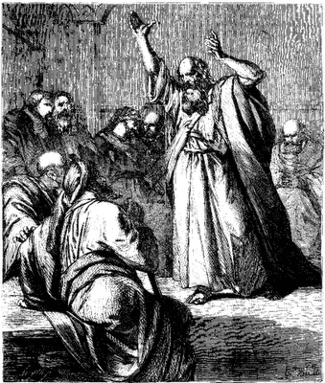
شيــوخ أسرائيل
٤٨
١- الشيوخ موجودون عبر تاريخ الأمم
٢- كان الشيوخ بارزين حتى عندما تكلم الله عن الوحي من خلال رجل واحد مثل موسى (خر ٣ :١٦، ١٨ ؛ ٤: ٢٩ ، إلخ) أو نبي مثل إيليا (2 مل ٦: ٣٢)
٣- كان هناك دائماً عدد كبير من الشيوخ في العهد القديم - مرة واحدة فقط تظهر الكلمة بصيغة المفرد شيخ في ( أش ٣: ٢)

Slide 13
شيــوخ إسرائيل
٤٩
٤- قاد الشيوخ على مستويات مختلفة: وطنية ، إقليمية ، مدينة ، منزل ...
٥- حكم شيوخ أمم أخرى مثل مديان (عد ٢٢: ٤)، موآب (عد ٢٢: ٧)، وجبعون (يش ٩:١١).
٦- مرة واحدة تنبأ شيوخ إسرائيل (عد ١١: ٢٥-٢٦).
٧-أُمر الشيوخ بتعليم الناس شرائع الله كل سبع سنوات (تث ٢٧: ١-٨ ؛ ٣١: ٩-١٠) ، وهو ما فعلوه في عهد يوشيا (2 ملوك ٢٣: ١-٢).

Slide 14
شيــوخ إسرائيل
٥٠
٨- احترام الشيوخ كان بسبب حكمتهم . (مز ١٠٧: ٣٢ ؛ أم ٣١:٢٣ ؛ مرا ٤:١٦ ؛ ١٢: ٥)
٩- نصح الشيوخ الملوك في حكمهم (1 مل ١٢: ٦-٨ ، ١٣ ؛ ٢٠: ٧-٨ ؛ إر ٢٦:١٧) ومسحوا الملوك للسلطة (1 أخ ١١: ٣)
١٠- خضع الحكماء لتعليمات الأنبياء (إيليا في ٢ مل ٦:٣٢ ؛ حزقيال في حز ١٤: ١)

Slide 15
شيــوخ إسرائيل
٥٠
١١- حكم الشيوخ جنباً إلى جنب مع إداريين آخرين: مسؤول القصر، وحاكم المدينة، والموظفين (2 مل ١٠: ١ ، ٥). كان قرارهم ملزمًا بشكل خاص في أوقات ما بعد السبي (عز ١٠: ٨ ، ١٤).
١٢-فشل شيوخ العهد القديم في كثير من الأحيان في قيادة الناس كتابياً .
١٣-سيحكم الشيوخ إسرائيل في حكم المسيح الألفي .
(أش ٢٤: ٢٣)

Slide 16
شيــوخ إسرائيل
٥١
١٤- لسوء الحظ لم يقدم العهد القديم أي تعليمات صريحة حول من كانوا أو كيفية اختيارهم. ومع ذلك ، فإن المصطلح نفسه يشير إلى أن كل مجموعة من كبار السن كانت تتألف من رجال كبار السن وناضجين.

Slide 17
١ كورنثوس ١١ : ٤
47
كل رجل يصلي أو يتنبأ وله على رأسه شيء يشين رأسه
Notes:
17
Slides 70-80 from NT Survey course PPT on 1 Corinthians

Slide 18
١ كورنثوس ١١ : ٥-٦
5 وأما كل امرأة تصلي أو تتنبأ ورأسها غير مغطى فتشين رأسها لأنها والمحلوقة شيء واحد بعينه
6 إذ المرأة إن كانت لا تتغطى فليقص شعرها وإن كان قبيحاً بالمرأة أن تقص أو تحلق فلتتغط
Notes:
18

Slide 19
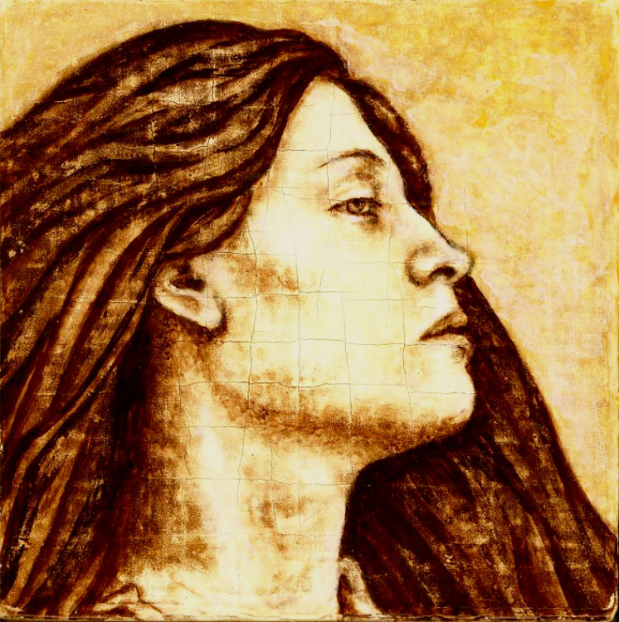
Flowing Hair
Notes:
19

Slide 20
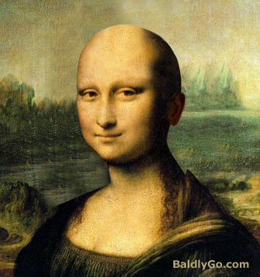
Bald Mona Lisa
Notes:
20

Slide 21
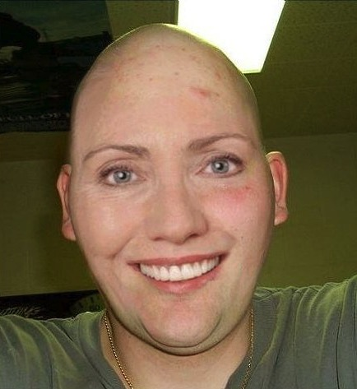
Bald Hair
Notes:
21

Slide 22
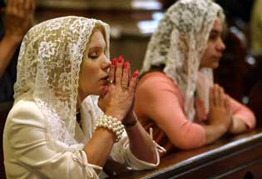
هل يجب أن تعبد النساء مرتديات غطاء الرأس؟
Notes:
22

Slide 23
غطاء الرأس في الزواج جميل
Notes:
23

Slide 24
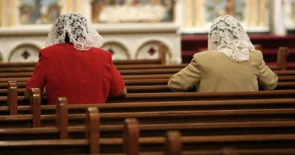
في معظم المجتمعات اليوم يرسل غطاء الرأس إشارة خاطئة - مفادها أننا بعيدون عن التقاليد المجتمعية
Notes:
24

Slide 25
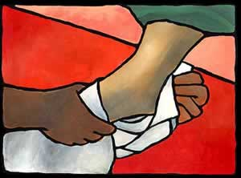
ب. علينا اليوم أن نكرم سلطاتنا خلال العبادة
الرجال
النساء
Notes:
25

Slide 26
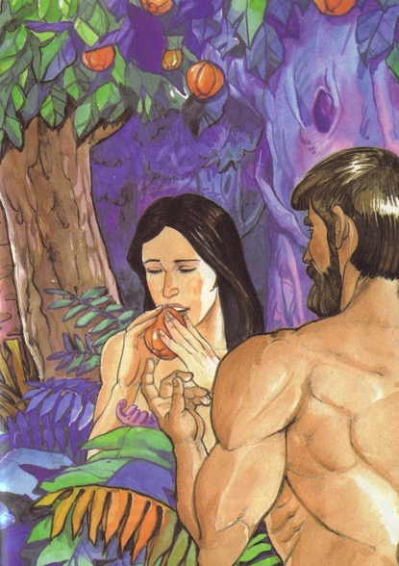
1 تيموثاوس 2: 11-15
11 لتتعلم المرأة بسكوت في كل خضوع
12 ولكن لست آذن للمرأة أن تعلم ولا تتسلط على الرجل بل تكون في سكوت
13 لأن آدم جُبِل أولاً ثم حواء
14 وآدم لم يغو لكن المرأة أغويت فحصلت في التعدي 15 ولكنها ستخلص بولادة الأولاد إن ثبتن في الإيمان والمحبة والقداسة مع التعقل

Slide 27
= علينا اليوم أن نكرم سلطاتنا خلال العبادة
الرجال
النساء
الجميع
Notes:
27

Slide 28
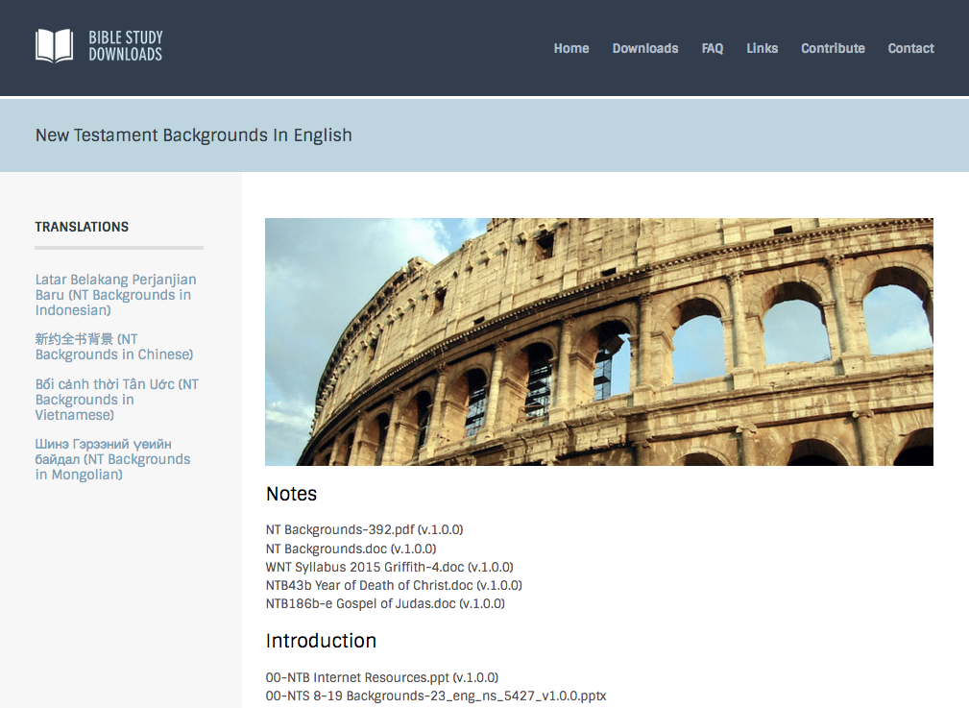
ارجع إلى BibleStudyDownloads.org لآلاف الشرائح عن خلفيات العهد القديم والعهد الجديد
Notes:
Use Chinese slide of OTB

Slide 29
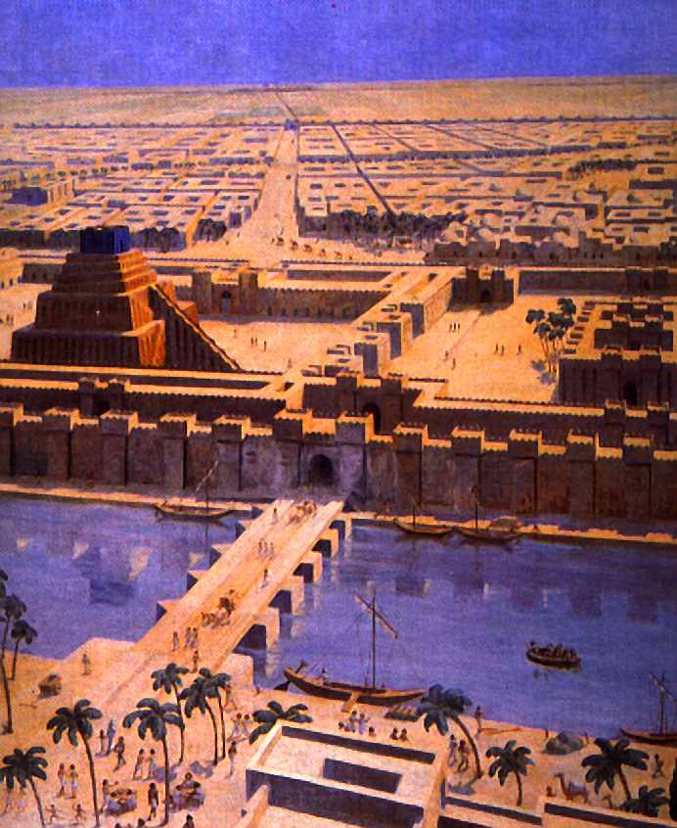
البابليون
(إمبراطورية بابل الحديثة)
625-539 ق.م
Notes:
___________
Common-401
OB-Babylonians
OS-27-Daniel-54

Slide 30
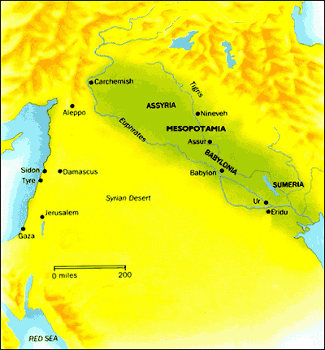
تك 10: 8-10، 11: 2، 9، رؤ 17: 1-6 كيف بدأت بابل ؟ ما الذي حفز هذه البداية ؟ ماذا نتج عن تأسيسها ؟ ما هي أهمية بابل ؟
تاريخ بابل
خ ع ق 136

Slide 31
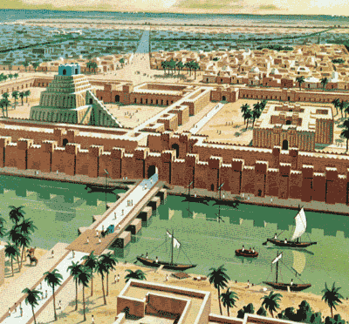
136
بابل
الإسم
الموقع
برج بابل

Slide 32
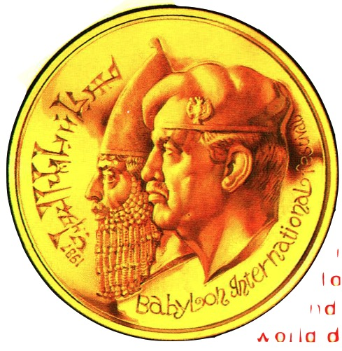
1986 ميدالية مهرجان بابل الدولي
137
110f
صدام حسين وقاهر العالم القديم نبوخذ نصر. لم يكونوا متشابهين فحسب بل كانت مهمتهم هي نفسها - السيطرة على العالم.
رمز هذه السيادة العالمية هو مدينة قديمة...
بابل: مقدمة لهرمجدون؟
Notes:
In the 1980s, Saddam Hussein in Iraq sought to portray himself as the successor to Nebuchadnezzar.
____________
BG-03-Table of Nations-43
OS-27-Daniel-59

Slide 33
دين
139
أين كانت الآلهة؟
في كل مكان!

Slide 34
تكرر الكنيسة الكاثوليكية أخطاء بابل
110 ث
الديانة البابلية الغامضة اليوم
المصادر:
رالف وودرو

Slide 35
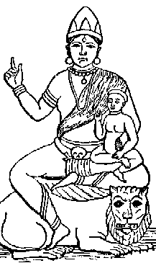
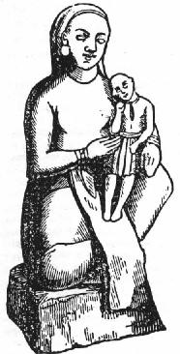
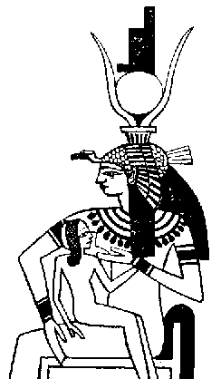
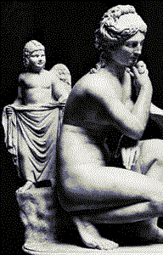
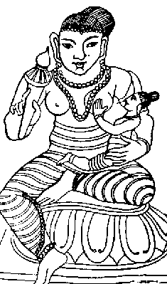
عبادة الأم والطفل
110 ث
الديانة البابلية الغامضة اليوم
Babylonians
The goddess mother Semiramis held her child Tammuz in her arms
الهندوسيّة
اليونان
بابل
مصر
البوذية

Slide 36
عبادة الأم والطفل
110 ث
الديانة البابلية الغامضة اليوم
البابليون
الإلهة الأم
سمير أميس
زوجة نمرود
كانت تسمى
ملكة السماء
إسرائيل
إرمياء 7: 18
الأبناء يلتقطون حطباً
والآباء يوقدون النار
والنساء يعجنّ العجين
ليصنعن كعكاً
لملكة السماوات
ولسكب سكائب
لآلهة أخرى
لكي يغيظوني
Notes:
نمرود (تكوبن 10: 9- 10) كان زوج سمير أميس.

Slide 37
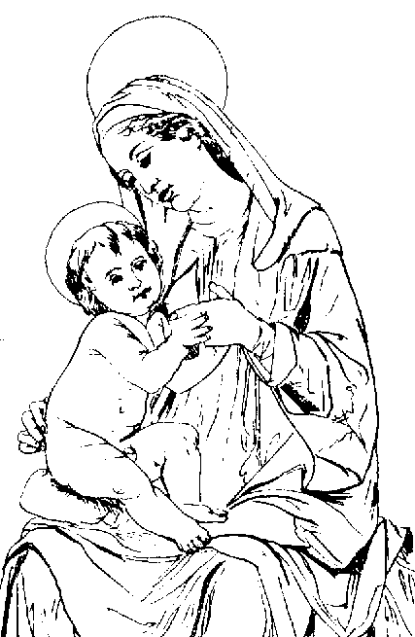
عبادة الأم والطفل
110 ث
الديانة البابلية الغامضة اليوم
البابليون
الإلهة الأم
سمير أميس
تحمل طفلها
تموز
بين ذراعيها
الكاثوليك
تُعبد مريم
مع
إبنها يسوع
على
الطريقة البابلية

Slide 38
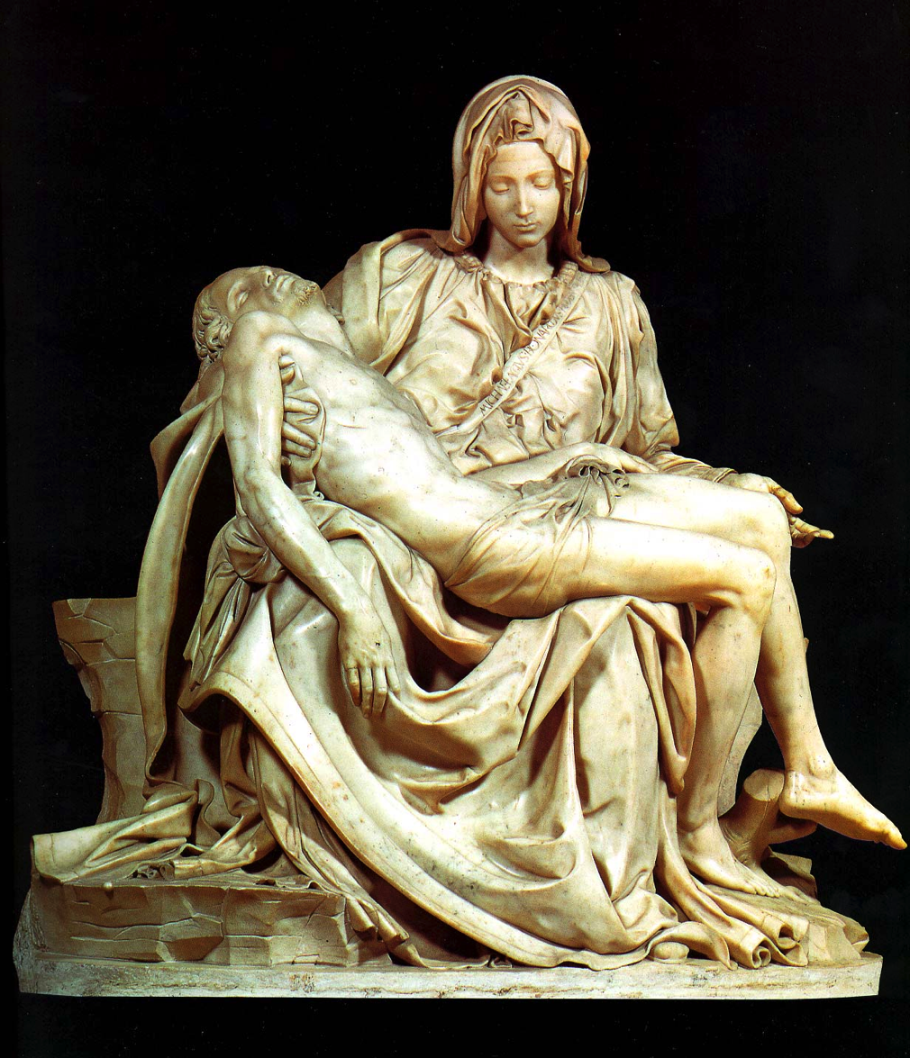
الأم الحزينة
110 ج
ما هي النقطة المحورية في تمثال
الأم الحزينة
لمايكل أنجلو؟
يسوع
أصغر بكثير
من مريم

Slide 39
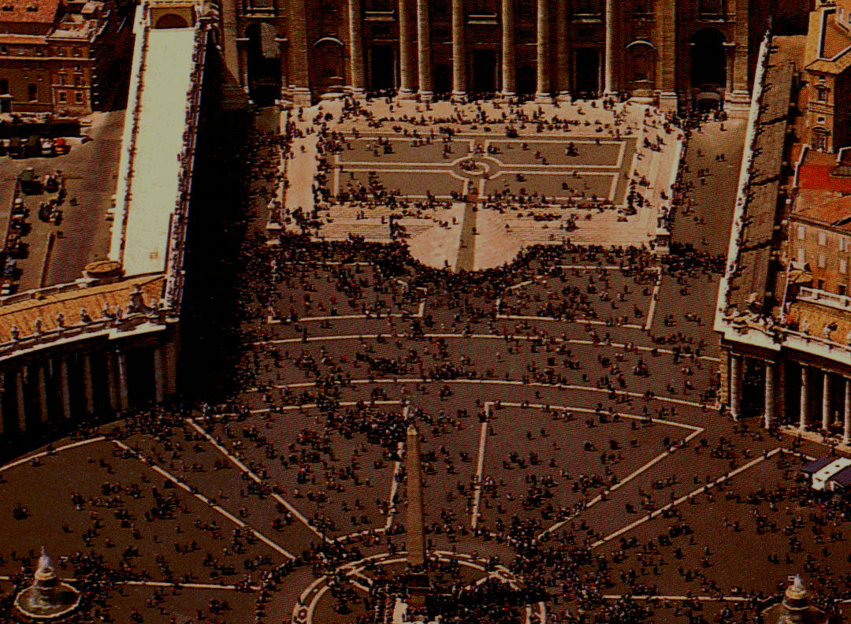
المسلّات
الديانة البابلية الغامضة اليوم
110 ج
البابليون
التمثال
6 ذراع x 60 ذراع
(دانيال 3)
الكاثوليك
أحضر الإمبراطور كاليجولا
(37 – 41 ميلادي) مسلة
من معبد مصري لعبادة الشمس
إلى روما. نقلها البابا سيكستوس الخامس إلى الفاتيكان
عام 1586 م كنقطة محورية
في ساحة القديس بطرس
وفرض عقوبة الإعدام إذا تم كسرها.

Slide 40
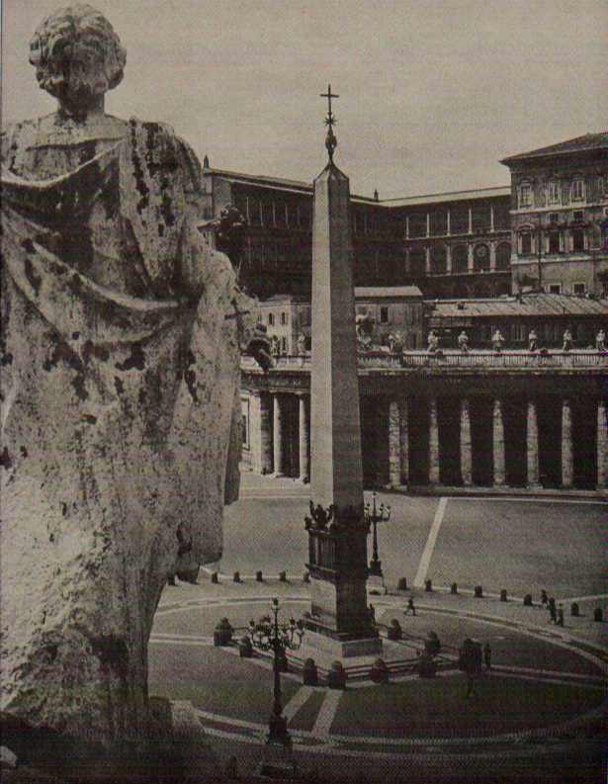
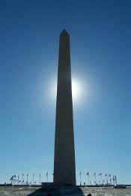
المسلّة المصرية في ساحة القديس بطرس
110 ث
Notes:
نصب واشنطن التذكاري في العاصمة واشنطن هو أيضًا مسلة تعود في أصولها إلى الديانة البابلية الغامضة

Slide 41
متوازيات وثنية أخرى:
110 ج
الديانة البابلية الغامضة اليوم
البابليون
الآثار
الحج
صكوك الغفران
المطهر
البابوات
الكهنة العازبون
الإستحالة
عيد الفصح
المهرجان الشتوي
الكاثوليك
الآثار
الحج
صكوك الغفران
المطهر
البابوات
الكهنة العازبون
الإستحالة
عيد الفصح
عيد الميلاد

Slide 42
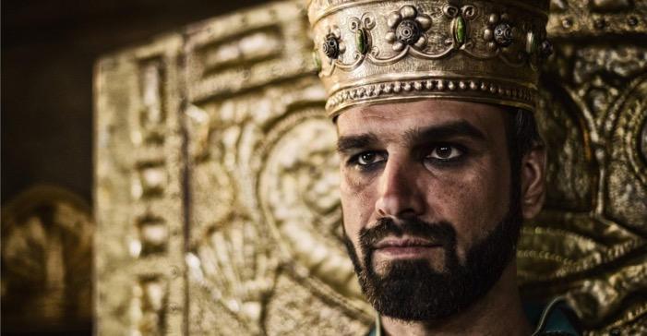
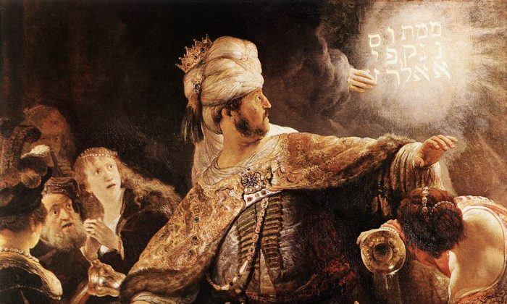
كورش يحتل بابل
احتفال بيلشاصر ( دا 5 )

Slide 43
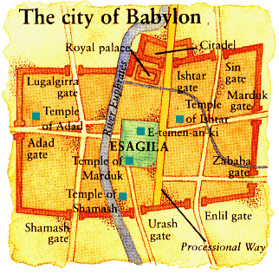
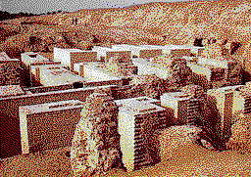
سقوط بابل 539 ق.م
510أ
دخل الفرس تحت بوابات الماء
مدينة بابل
دانيال 5
(احتفال بيلشاصر)
Notes:
"Babylon was being besieged by the Persian army, led by Ugbaru, governor of Gutium, while Belshazzar, inside the city, was giving a great banquet for 1,000 of his nobles. Belshazzar's name means "Bel (another name for the god Marduk) has protected the king." Perhaps the banquet was given to show Belshazzar's contempt for the Persians and to allay his people's fears. Archeologists have excavated a large hall in Babylon 55 feet wide and 165 feet long that had plastered walls. Such a room would have been sufficient to house a gathering of this size. Belshazzar considered his city secure from assault because of its massive walls. Within the city were supplies that would sustain it for 20 years. Therefore the king felt he had little cause for concern."
Dwight Pentecost, “Daniel,” eds. John F. Walvoord, Roy B. Zuck and Dallas Theological Seminary, The Bible Knowledge Commentary : An Exposition of the Scriptures (Wheaton, IL: Victor Books, 1983-1985), 1:1344.
__________
Common-405
OS-27-Daniel-125
OS-35-Habakkuk-169

Slide 44
سقوط بابل (هيرودوت)
544ب
تاريخ حروب الفرس 1.191 (430 ق.م)
وضع كورش جزءاً من جيشه عند النقطة التي يدخل فيها النهر إلى المدينة، والجزء الآخر في الجزء الخلفي من المكان الذي ينبع منه، مع أوامر بالزحف إلى المدينة عند مجرى النهر في أقرب وقت لأن المياه أصبحت ضحلة بدرجة كافية
ثم انطلق بنفسه مع الجزء غير الحربي وصنع المكان الذي حفرت فيه نيتوكريس حوض النهر حيث فعل بالضبط ما فعله سابقًا: حول نهر الفرات عبر قناة إلى الحوض، والذي كان فيه مستنقع غرق فيه النهر لدرجة أن السير الطبيعي للجدول أصبح قابلاً للبقاء
عندئذٍ دخل الفرس الذين تُركوا لهذا الغرض في بابل على ضفة النهر حتى وصلوا في منتصف الطريق تقريبًا فوق فخذ الرجل وبالتالي دخلوا المدينة
Notes:
Herodotus was a reputable Greek historian who recorded the unsuccessful Persian invasion of Greece and the later fall of Babylon.
__________
OS-27-Daniel-126
OS-35-Habakkuk-170

Slide 45
سقوط بابل (هيرودوت)
544ب
لو كان البابليون على علم بما كان يدور لدى كورش، أو لو لاحظوا خطرهم لما سمحوا للفرس بدخول المدينة، لكنهم كانوا سيدمرونهم تمامًا لأنهم كانوا سيغلقون جميع بوابات الشوارع التي على النهر، ويركبوا على الجدران على جانبي النهر مما كان من شأنه أن يوقع العدو في فخ ولكن جاء الفرس عليهم على حين غرة وأخذوا المدينة، بسبب الحجم الهائل للمكان فإن سكان الأجزاء المركزية (كما أعلن سكان بابل) بعد فترة طويلة من أخذ الأجزاء الخارجية من المدينة، لم يعرفوا شيئًا عما حدث لكنهم كانوا يشاركون في مهرجان واستمروا في الرقص والإستمتاع حتى علموا بالقبض على بابل
تاريخ حروب الفرس 1.191 (430 ق.م)
Notes:
The Greek historian Herodotus describes the fall of Babylon in the same manner as does Daniel 5 with a surprise attack while the Babylonians had a party or festival.
__________
OS-27-Daniel-127
OS-35-Habakkuk-171

Slide 46
درس الكتاب المقدس BibleStudyDownloads.org
أحصل على هذا العرض التقديمي مجاناً
Notes:
Bible Study (bs)

